Slide 1
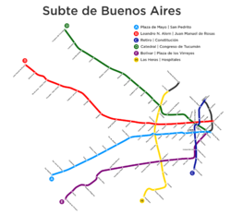
Grafos
Algorítmica y Programación II
Lic. Renato Mazzanti

Slide 2
Definiciones
Un grafo G es un conjunto (colección) de pares de vértices V que están unidos por aristas (edges). G=(V,E).
Otra forma de denominación de los vértices es nodos y a las aristas arcos
Las aristas en un grafo pueden ser dirigidos o no dirigidos.
Se dice que un arco (u, v) está dirigido de u a v si el par (u, v) está ordenado, con u precediendo v.
Se dice que un arco (u, v) es no-dirigido si el par (u, v) no es ordenado.

Slide 3
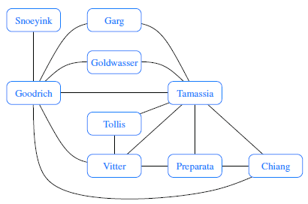
Grafo: relación de coautor
La coautoría es una relación simétrica; es decir, si A es coautor en algo con B, entonces B necesariamente es coautor con A.

Slide 4
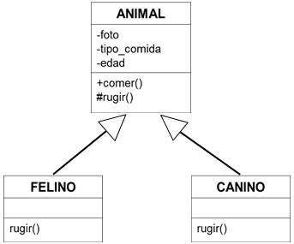
Ejemplo de POO
Podemos asociar con un programa orientado a objetos un grafo cuyos vértices representan las clases definidas en el programa, y cuyos arcos indican la herencia entre clases.
Hay una arista de un vértice v a un vértice u si la clase v hereda de la clase u.
Dichos arcos están dirigidos porque la relación de herencia sólo va en una dirección
Grafo dirigido o digrafo

Slide 5
Otros ejemplos
Una ciudad. Intersecciones de calles
Ejemplos físicos de grafos están presentes en el cableado de las redes eléctricas y cañerías de un edificio.
Podemos estudiar el transporte aéreo construyendo una gráfica G, llamada red de vuelos, cuyos vértices están asociados con aeropuertos y cuyas aristas están asociadas con vuelos.

Slide 6
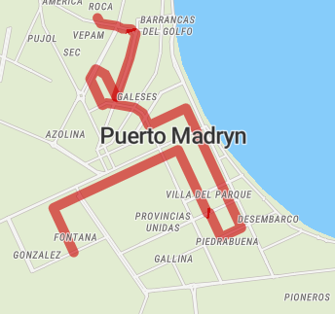
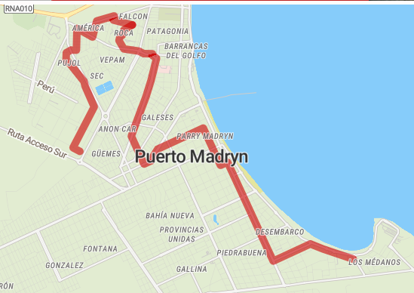
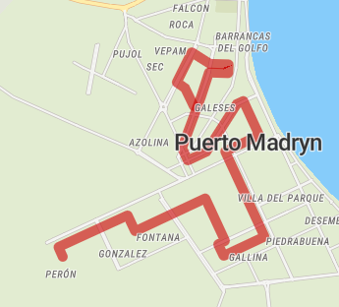
Líneas de colectivo Puerto Madryn
Linea 1
Linea 2
Linea 3

Slide 7
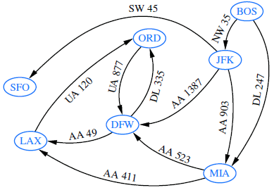
Transporte aéreo
La definición de un grafo se refiere al grupo de arcos como una colección, no como un conjunto, permitiendo así que dos arcos no dirigidos tengan los mismos vértices finales. Es decir que dos arcos dirigidos tengan el mismo origen y el mismo destino. Esto no sería válido en la definición de conjunto

Slide 8
Más definiciones
Dichos arcos se llaman arcos paralelos o arcos múltiples.
Un arco puede tener origen y destino en el mismo vértice auto-bucle (self-loop)
Un grafo sin arcos paralelos y self-loop se denomina simple
Un camino (path) es una secuencia de vértices unidos por arcos.
Un ciclo (cycle) es un camino que inicia y termina en el mismo vértice.
Un camino simple es aquel que en cada vértice y arco son distintos

Slide 9
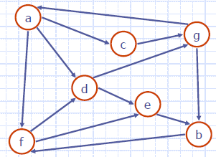
Más definiciones …
Dado un grafo G que representa un mapa de la ciudad, podemos modelar a un par de caminos que conducen a cenar en un restaurante. Si no pasan por la misma intersección dos veces, entonces diremos que ambos recorren un camino simple.
Del mismo modo, podemos modelar todo el viaje que una pareja toma, desde su casa al restaurante y su retorno, como un ciclo.
Dados los vértices u y v de un grafo (dirigido) G, decimos que u alcanza (reaches) v, y que v es alcanzable (reachable) desde u, si G tiene una trayectoria, camino, path (dirigida/o) de u a v.

Slide 10
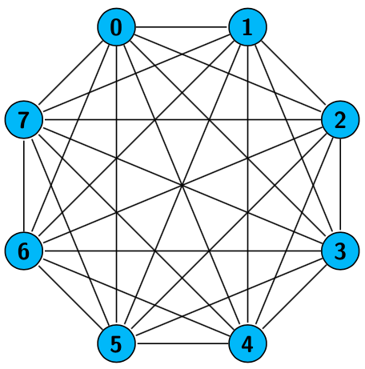
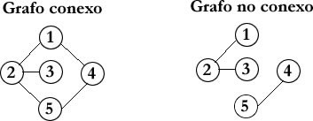
Más definiciones …
En un grafo no-direccional el concepto de alcanzabilidad es simétrico.
Un grafo está conectado si, para dos vértices dados, hay un camino entre ellos.
Un grafo dirigido G está fuertemente conectado si para cualquiera dos vértices u y v de G, u alcanza v y v alcanza u.

Slide 11
Más definiciones …
Un subgrafo de un grafo G es un grafo H cuyos vértices y aristas son subconjuntos de los vértices y aristas de G, respectivamente
Un subgrafo del alcance de G es un subgrafo de G que contiene todos los vértices de la gráfica G.
Si un grafo G no está conectado, sus subgrafos conectados máximos se llaman los componentes conectados de G.
Un bosque es un grafo sin ciclos.
Un árbol es un bosque conectado, es decir, un grafo conectado sin ciclos.
Un árbol de extensión de un grafo es un subgrafo de extensión que es un árbol.

Slide 12
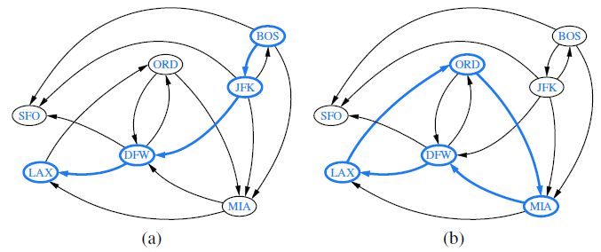
(a) Un camino dirigido de BOS a LAX está resaltado
(b) Un ciclo dirigido (ORD,MIA, DFW, LAX, ORD) está resaltado

Slide 13
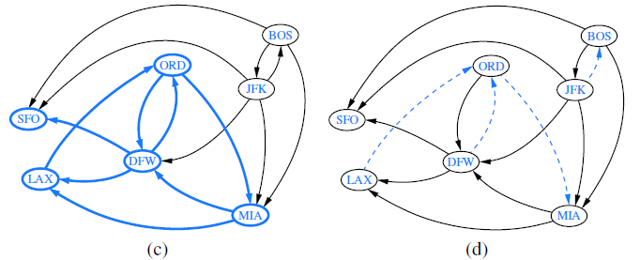
(c) El subgrafo de vértices y arcos alcanzables desde ORD están resaltados
(d) Arcos eliminados dan como resultado un grafo acíclico

Slide 14

Proposicion I
Si G es un grafo no dirigido con m arcos y un conjunto de vértices V, luego el grado del grafo
Un arco (u,v) se cuenta dos veces en la suma anterior; una vez cuando va y otra vez cuando viene. Así, la contribución total de los arcos a los grados de los vértices es el doble del número de arcos.

Slide 15

Proposición II
Si G es un grafo dirigido con m arcos y un conjunto de vértices V, luego
En un grafo dirigido, un arco (u, v) aporta una unidad al grado por la salida y una unidad al grado por su entrada. Así, la contribución total de los arcos a los grados de salida de los vértices es igual al número de arcos de salida, y de manera similar para los grados de entrada.

Slide 16
Proposición III
Dado un grafo simple G con n vertices y m arcos. Si G es no dirigido, luego m ≤ n(n−1)/2, y si G es dirigido, luego m ≤ n(n−1).
Justificación: Suponemos que G es no dirigido. Y dado que no hay dos arcos que puedan tener los mismos puntos finales y no hay auto-bucles, el grado máximo de un vértice en G es n-1 en este caso. Esto es por la proposición I, 2m ≤ n(n−1). Nota: el 2 pasa dividiendo
Ahora supongamos que G es dirigido. Si dos arcos no pueden tener el mismo origen y destino, y no tiene auto-bucles, el máximo grado de entrada a un vértice de G es n−1 en este caso. Esto es por la proposición II, m ≤ n(n−1).

Slide 17
Proposición IV
Dado G un grafo no dirigido con n vértices y m arcos.
Si G es conexo, luego m ≥ n−1.
Si G es un árbol, luego m = n−1.
Si G es un bosque, luego m ≤ n−1.

Slide 18
El TAD grafo
Un grafo es una colección de vértices y arcos
Lo podemos modelar como una abstracción de Grafo, Vértices y Arcos
Vértice: almacena elementos: aeropuerto, ciudad, etc. -> getElement( )
Arco: almacena elementos: nro. Vuelo, distancia, costos, (pesos)… -> getElement( )
Asumimos que un grafo puede ser no dirigido o dirigido y se declara en la construcción; Recordar que un grafo mixto puede representarse como un grafo dirigido, modelando el arco {u, v} como un par de arcos dirigidos (u, v) y (v, u).

Slide 19
El TAD grafo
numVertices( ): Returns the number of vertices of the graph.
vertices( ): Returns an iteration of all the vertices of the graph.
numEdges( ): Returns the number of edges of the graph.
edges( ): Returns an iteration of all the edges of the graph.
getEdge(u, v): Returns the edge from vertex u to vertex v, if one exists; otherwise return null. For an undirected graph, there is no difference between getEdge(u, v) and getEdge(v, u).
endVertices(e): Returns an array containing the two endpoint vertices of edge e. If the graph is directed, the first vertex is the origin and the second is the destination.

Slide 20
El TAD grafo
opposite(v, e): For edge e incident to vertex v, returns the other vertex of the edge; an error occurs if e is not incident to v.
outDegree(v): Returns the number of outgoing edges from vertex v.
inDegree(v): Returns the number of incoming edges to vertex v. For an undirected graph, this returns the same value as does outDegree(v).
outgoingEdges(v): Returns an iteration of all outgoing edges from vertex v.
incomingEdges(v): Returns an iteration of all incoming edges to vertex v. For an undirected graph, this returns the same collection as outgoingEdges(v).

Slide 21
El TAD grafo
insertVertex(x): Creates and returns a new Vertex storing element x.
insertEdge(u, v, x): Creates and returns a new Edge from vertex u to vertex v, storing element x; an error occurs if there already exists an edge from u to v.
removeVertex(v): Removes vertex v and all its incident edges from the graph.
removeEdge(e): Removes edge e from the graph.

Slide 22
Estructuras de datos para un Grafo
Lista de arcos (edge list), mantenemos una lista desordenada de todos los arcos. Esto es mínimamente suficiente, pero no es eficiente para ubicar un arco particular (u,v), o el conjunto de todos los arcos que inciden en un vértice v.
Lista de adyacencia (adjacency list), mantenemos por cada vértice una lista separada que contiene los arcos que inciden en el vértice. Esta organización nos permite mayor eficiencia para encontrar los arcos que inciden en un vértice.
Mapa de adyacencia (adjacency map) similar a la lista de adyacencia.
Matriz de adyacencia (adjacency matrix) provee en el mejor caso acceso a un arco específico (u,v) O(1) utilizando un matriz de n×n, para un grafo de n vertices. Cada celda almacena una referencia a un arco (u,v) que vincula los vértices u y v; si no existe el arco esta celda contiene null.

Slide 23
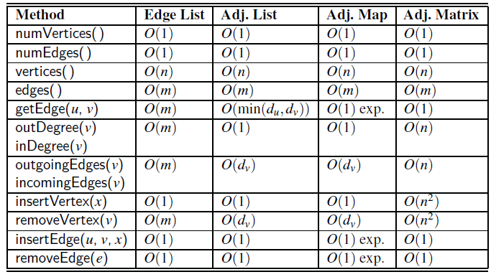
Performance

Slide 24
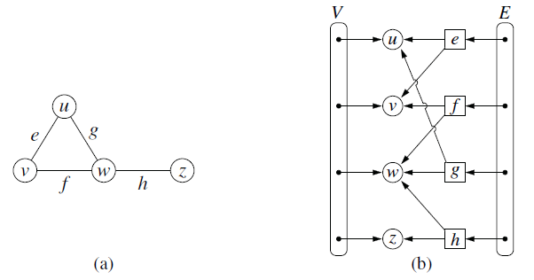
Lista de arcos
LinkedPositionalList

Slide 25
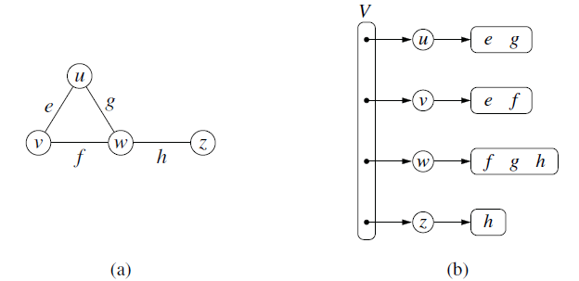
Lista de adyacencia

Slide 26
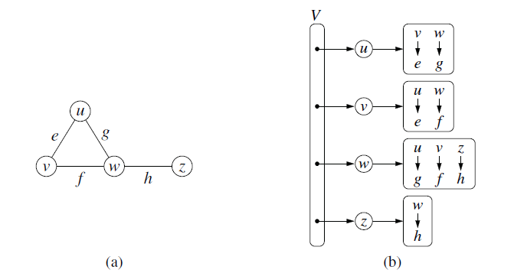
Mapa de adyacencia

Slide 27
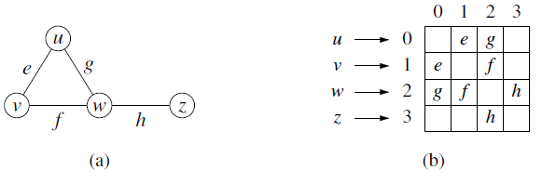
Matriz de adyacencia

Slide 28
Grafo del código
AdjacencyMapGraph
V1
V2
V3
V4
V5
V7
V6

Slide 29
Implementación en JAVA
Ver código pag. 627

Slide 30
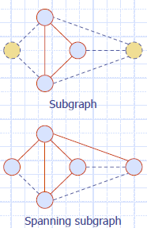
Subgrafos
Un subgrafo S de un grafo G es un grafo tal que:
Los vértices de S son un subconjunto de los vértices de G
Los arcos de S son un subconjunto de los arcos de G
Un subgrafo de expansión de G es un subgrafo que contiene todos los vértices de G

Slide 31
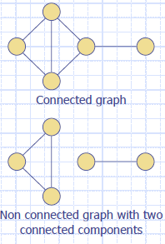
Conectividad
Un grafo está conectado si hay un camino entre cada par de vértices
Un componente conectado de un grafo G es un subgrafo maximal conectado de G

Slide 32
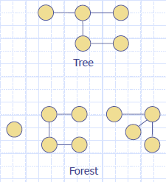
Arboles y Bosques
Un árbol (libre) es un grafo T no-direccionado tal que:
T es conectado
T y no tiene ciclos
Esta definicion de árbol es diferente de la de árbol con raíz
Un bosque es un grafo no-direccionado sin ciclos
Los componentes conectados de un bosque son árboles

Slide 33
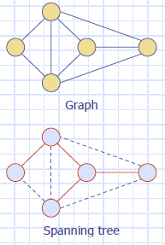
Árbol de expansión y Bosques
Un árbol de expansión de un grafo conectado es un subgrafo de expansión que es un árbol
Un árbol de expansión no es único a menos que el grafo sea un árbol
Los árboles de expansión tienen aplicaciones en el diseño de redes de comunicación
Un bosque que abarca un grafo es un subgrafo que abarca un bosque

Slide 34
Recorridos de Grafos
Un recorrido es un procedimiento sistemático para explorar un grafo examinando todos sus vértices y aristas.
Un recorrido es eficiente si visita todos los vértices y aristas en un tiempo proporcional a su número, es decir, en tiempo lineal.
Primero en profundidad
Primero en amplitud
Laberinto: Minotauro, Teseo, Ariadna
Notes:
La mitología griega habla de un elaborado laberinto que fue construido para albergar al monstruoso Minotauro, que era en parte toro y en parte hombre. Este laberinto era tan complejo que ni las bestias ni los humanos podían escapar de él. Ningún humano, es decir, hasta que el héroe griego, Teseo, con la ayuda de la hija del rey, Ariadna, decidió implementar un algoritmo de recorrido de grafos. Teseo ató una bola de hilo a la puerta del laberinto y la desenrolló mientras atravesaba los retorcidos pasadizos en busca del monstruo. Teseo obviamente sabía sobre el buen diseño de algoritmos, ya que, después de encontrar y derrotar a la bestia, Teseo siguió fácilmente la cuerda fuera del laberinto hasta los amorosos brazos de Ariadna.
Formalmente, un recorrido es un procedimiento sistemático para explorar un grafo examinando todos sus vértices y aristas. Un recorrido es eficiente si visita todos los vértices y aristas en un tiempo proporcional a su número, es decir, en tiempo lineal.
Los algoritmos de recorrido de gráficos son clave para responder muchas preguntas fundamentales sobre los gráficos que involucran la noción de accesibilidad, es decir, para determinar cómo viajar de un vértice a otro mientras se siguen las rutas de un gráfico. Los problemas interesantes que se ocupan de la accesibilidad en un gráfico G no dirigido incluyen los siguientes:

Slide 35
Recorridos de Grafos
Los problemas interesantes que tratan de la alcanzabilidad en un grafo no dirigido G:
Cálculo de una trayectoria desde el vértice u al vértice v, o informar que no existe tal ruta.
Calcular dado un vértice inicial s de G, para cada vértice v de G, un camino con el número mínimo de arcos entre s y v, o informando que no existe tal ruta.
Comprobar si G está conectado.
Calcular un árbol de expansión de G, si está conectado.
Computación de los componentes conectados de G.
Identificar un ciclo en G, o informar que G no tiene ciclos.

Slide 36
Recorridos de Grafos
Los problemas interesantes que tratan de la alcanzabilidad en un grafo dirigido G:
Cálculo de una trayectoria dirigida desde el vértice u al vértice v, o informando que no existe la ruta
Encontrar todos los vértices de G que son accesibles desde un vértice dado s.
Determinar si G es acíclico.
Determine si G está fuertemente conectado.

Slide 37
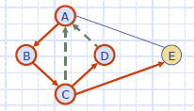
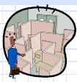
Búsqueda Primero en Profundidad Depth-First Search

Slide 38
Depth-First Search
La búsqueda primero en profundidad (DFS) es una técnica general para recorrer un grafo
Un recorrido DFS de un grafo G
Visita todos los vértices y arcos de G
Determina si G está conectado
Calcula los componentes conectados de G
Calcula un bosque de G
DFS en un grafo con n vértices y m arcos toma un tiempo O(n+m)
DFS se puede ampliar para resolver otros problemas del grafo
Buscar e informar un camino entre dos vértices dados
Encontrar un ciclo en el grafo
La búsqueda primero en profundidad es la representación con grafo de del algorítmo de Euler en árboles binarios

Slide 39
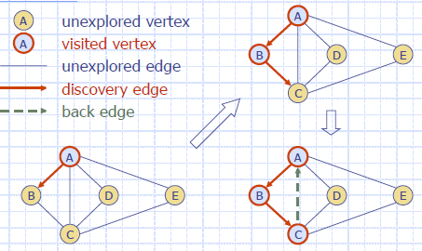
Ejemplo

Slide 40
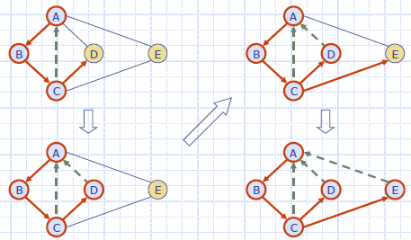
Ejemplo (cont.)

Slide 41
Depth-First Search
Para implementarlo, debemos tener un mecanismo para realizar un seguimiento de los vértices que se han visitado y para registrar los arcos del árbol DFS resultante.
Para esta contabilidad, utilizamos dos estructuras de datos auxiliares.
Primero, mantenemos un conjunto, llamado conocido, que contiene vértices que ya han sido visitados.
En segundo lugar, mantenemos un mapa, llamado bosque, que asocia, con un vértice v, el arco e del grafo que se usa para descubrir v (si lo hay).

Slide 42
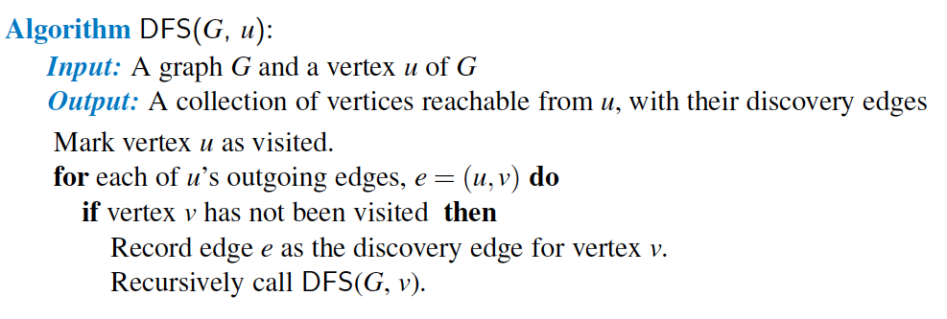
Algoritmo DFS desde un Vértice

Slide 43
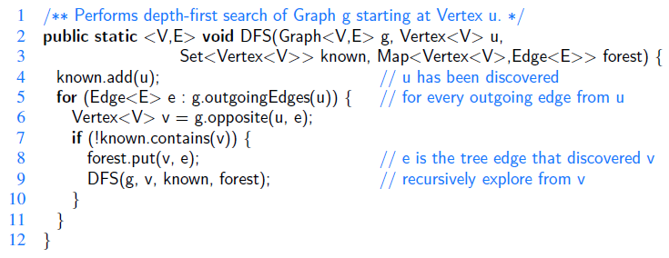
Implementación JAVA

Slide 44
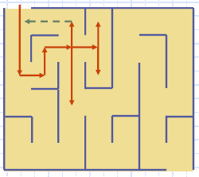
DFS y recorrido de laberintos
El algoritmo DFS es similar a una estrategia clásica para explorar un laberinto
Marcamos cada intersección, esquina y punto muerto (vértice) visitado
Marcar cada pasillo (arco) atravesado
Seguimos el camino de regreso a la entrada (vértice de inicio) por medio de una cuerda (pila de recursión)

Slide 45
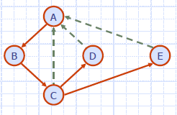
Propiedades DFS
Propiedad 1
DFS(G, v) visita todos los vértices y arcos conectados a v
Propiedad 2
Los arcos de descubrimiento marcados de DFS(G, v) forman un árbol de expansión de los componentes conectados de v

Slide 46

Análisis del DFS
Marcar setting/getting de un vertice/arco toma un tiempo O(1)
Cada vértice es marcado dos veces
Una como UNEXPLORED
Uno como VISITED
Cada arco es marcado dos veces
Uno como UNEXPLORED
Uno como DISCOVERY o BACK
El método incidentEdges se llama una vez por cada vértice
DFS corre en tiempo O(n+m) si el grafo se representa mediante una lista de adyacencia
Recordemos Σv deg(v) = 2m

Slide 47

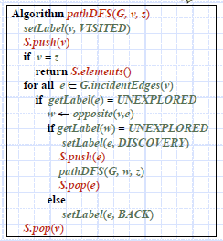
Búsqueda de caminos
Podemos especializar el algoritmo de DFS para encontrar una camino entre dos vértices dados u y usando el patrón del método plantilla
Llamamos DFS (G, u) con u como el vértice de inicio
Utilizamos una pila S para realizar un seguimiento de la ruta entre el vértice de inicio y el vértice actual
Tan pronto como se encuentra el vértice de destino (z), devolvemos el camino como el contenido de la pila

Slide 48
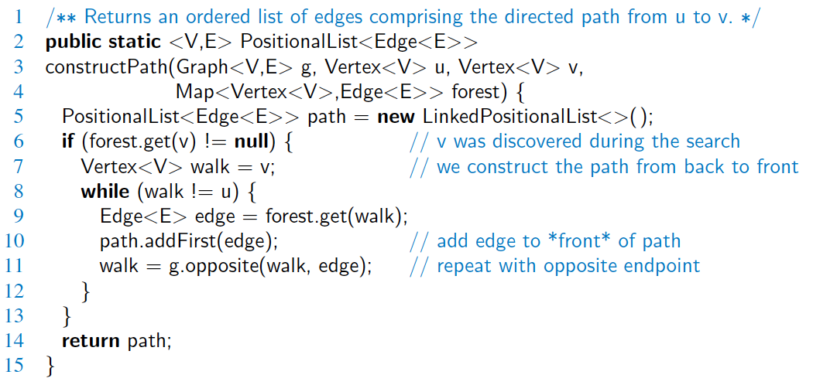
Búsqueda de camino en JAVA

Slide 49

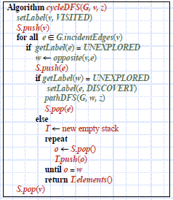
Búsqueda de ciclo
Podemos especializar el algoritmo DFS para encontrar un ciclo simple usando el patrón de método de plantilla
Utilizamos una pila S para realizar un seguimiento de la ruta entre el vértice de inicio y el vértice actual
Tan pronto como se encuentra un arco de retorno (v, w), devolvemos el ciclo como la porción de la pila de la parte superior al vértice w

Slide 50
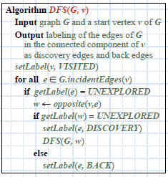
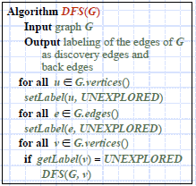
DFS para un grafo completo
El algoritmo utiliza un mecanismo para establecer y obtener "etiquetas" de vértices y arcos

Slide 51
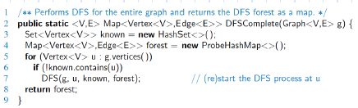
Todos los componentes conectados de un grafo no dirigido
Loop sobre todos los vértices, haciendo una DFS desde cada uno no visitado.

Slide 52
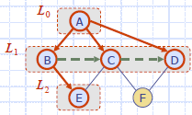
Búsqueda Primero en Amplitud Breadth-First Search
Breadth-first search (BFS) es una técnica general para recorrer un grafo
Recorrido BFS de un grafo G:
Visitar todos los vértices y arcos de G
Determine si G es conectado
Calcule los componentes conectados de G
Calcule un bosque de expansión G
BFS sobre un grafo con n vértices y m arcos toma un tiempo O(n+m )
BFS puede ser ampliado para resolver otros problemas del grafo
Buscar y reportar una ruta con el número mínimo de arcos entre dos vértices dados
Buscar un ciclo simple, si hubiera

Slide 53
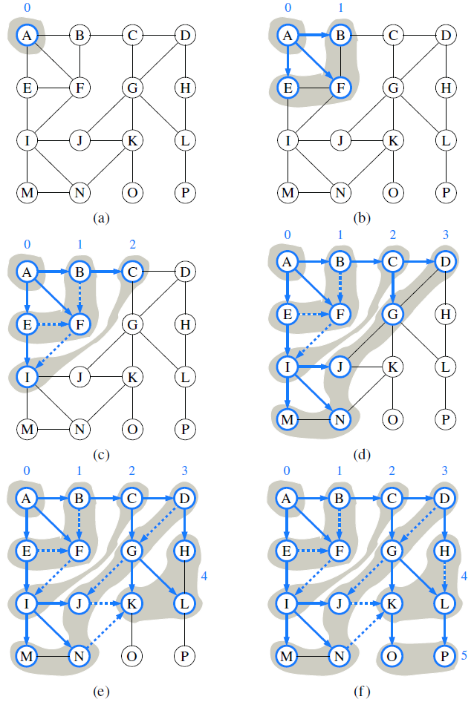

Slide 54
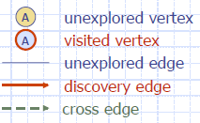
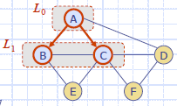
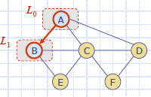
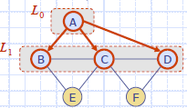
Ejemplo

Slide 55
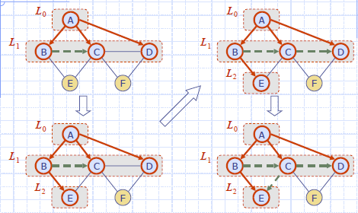
Ejemplo (cont.)

Slide 56
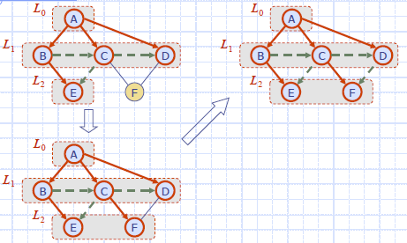
Ejemplo (cont.)

Slide 57
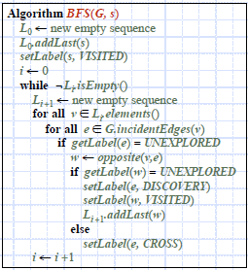
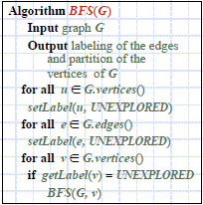
Algorítmo BFS
El algoritmo utiliza un mecanismo para establecer y obtener "etiquetas" de vértices y arcos

Slide 58
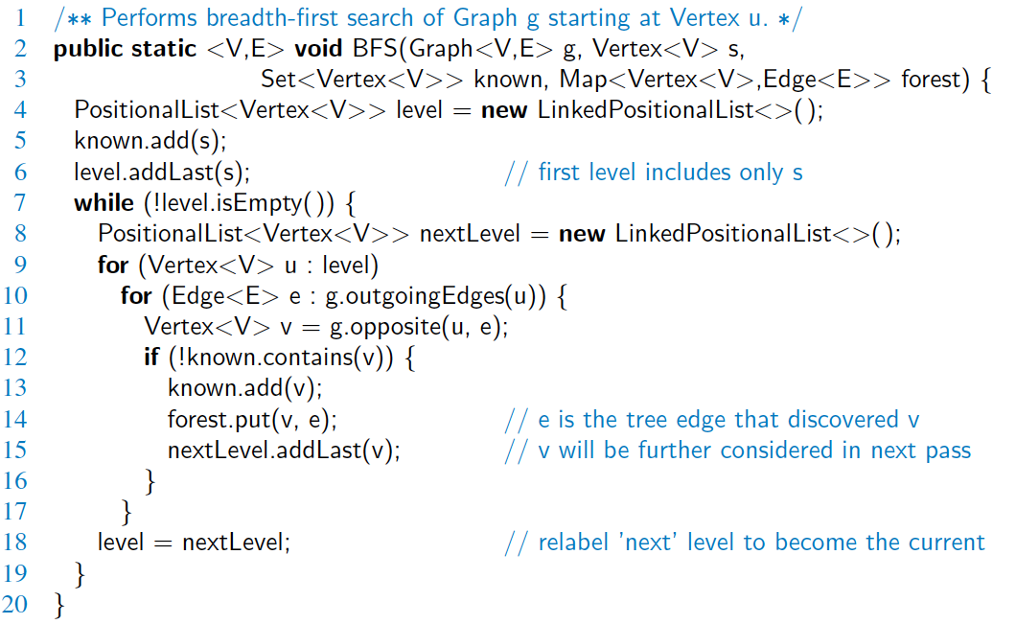
Implementación JAVA

Slide 59
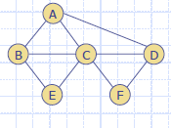
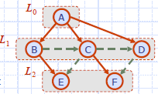
Propiedades
Notación:
G_{s}: componentes conectados de s
Propiedad 1
BFS(G, s) visita todos los vértices y arcos de G_{s}
Propiedad 2
Los arcos de descubrimiento etiquetados por BFS(G, s) forman un árbol de expansión T_{s} de G_{s}
Property 3
Para cada vértice v en L_{i}
El camimo de T_{s} desde s a v tiene i arcos
Cada camino desde s a v en G_{s} tiene al menos i arcos

Slide 60
Análisis
Getting/Setting de una etiqueta de vértice/arco toma tiempo O(1)
Cada vértice se marca dos veces
una vez como INEXPLORADO
una vez como VISITADO
Cada arco se marca dos veces
una vez como INEXPLORADO
una vez como DESCUBIERTO o CRUZADO
Cada vértice se inserta una vez en una secuencia L_{i}
El método incidentEdges se llama una vez para cada vértice
BFS se ejecuta en tiempo O(n+m) siempre que el grafo esté representado por la estructura de la lista de adyacencia
Recordemos que Σ_{v} deg(v) = 2m

Slide 61
Aplicaciones
Se puede especializar el recorrico BFS de un grafo G para resolver los siguientes problemas en tiempo O(n+m)
Calcular los componentes conectados de G
Calcular el bosque de expansión de G
Buscar un ciclo simple en G, o reportar que G es un bosque
Dados dos vértices de G, encontrar un camino en G entre ellos con el mínimo número de arcos, o reportar que no existe camino

Slide 62
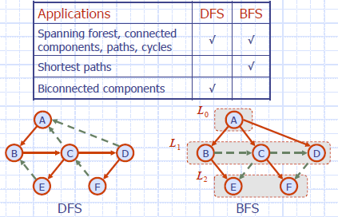
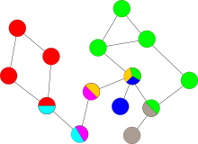
DFS vs. BFS
Notes:
Biconnected(Ver grafo de colores): Cada color corresponde a un componente biconectado. Los vértices multicolores son vértices cortados y, por lo tanto, pertenecen a múltiples componentes biconectados.

Slide 63

DFS vs. BFS (cont.)

Slide 64
Bibliografía
Data Structures and Algorithms in Java™. Sixth Edition. Michael T. Goodrich, Department of Computer Science University of California. Roberto Tamassia, Department of Computer Science Brown University. Michael H. Goldwasser, Department of Mathematics and Computer Science Saint Louis University. Wiley. 2014.

